Slide 1
あゆんできた 30ねんの はじまり Remnantの ちから
イザヤ 60:20~22

Slide 2
かくされた こと
ね
いのち
しんめ
Notes:
이미지출처 : https://news.naver.com/main/read.nhn?oid=055&aid=0000851539

Slide 3
しんめ うんどう
のこりのもの
ふくいん
かいふく
のこるもの
ちから
かいふく
のこれるもの
ぶんか
かいふく
のこすもの
じせだい
かいふく
Notes:
이미지출처 : https://news.naver.com/main/read.nhn?oid=055&aid=0000851539

Slide 4
げんじつ
ちらされた
もの
すてられた もの
たびびと
Notes:
이미지출처 : https://news.naver.com/main/read.nhn?oid=055&aid=0000851539

Slide 5
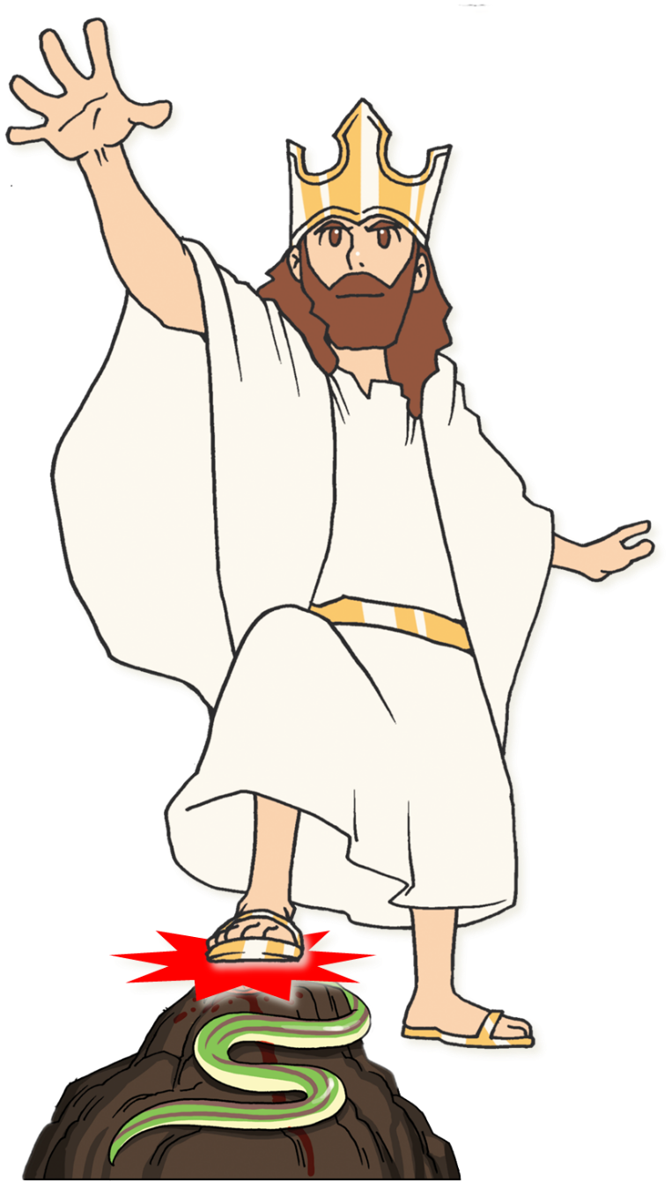
1. おきよ ひかりを はなて
しゅの えいこうが あなたの
うえに
くらやみが しょこくの
たみに
しゅの えいこうが あなたの
うえに

Slide 6
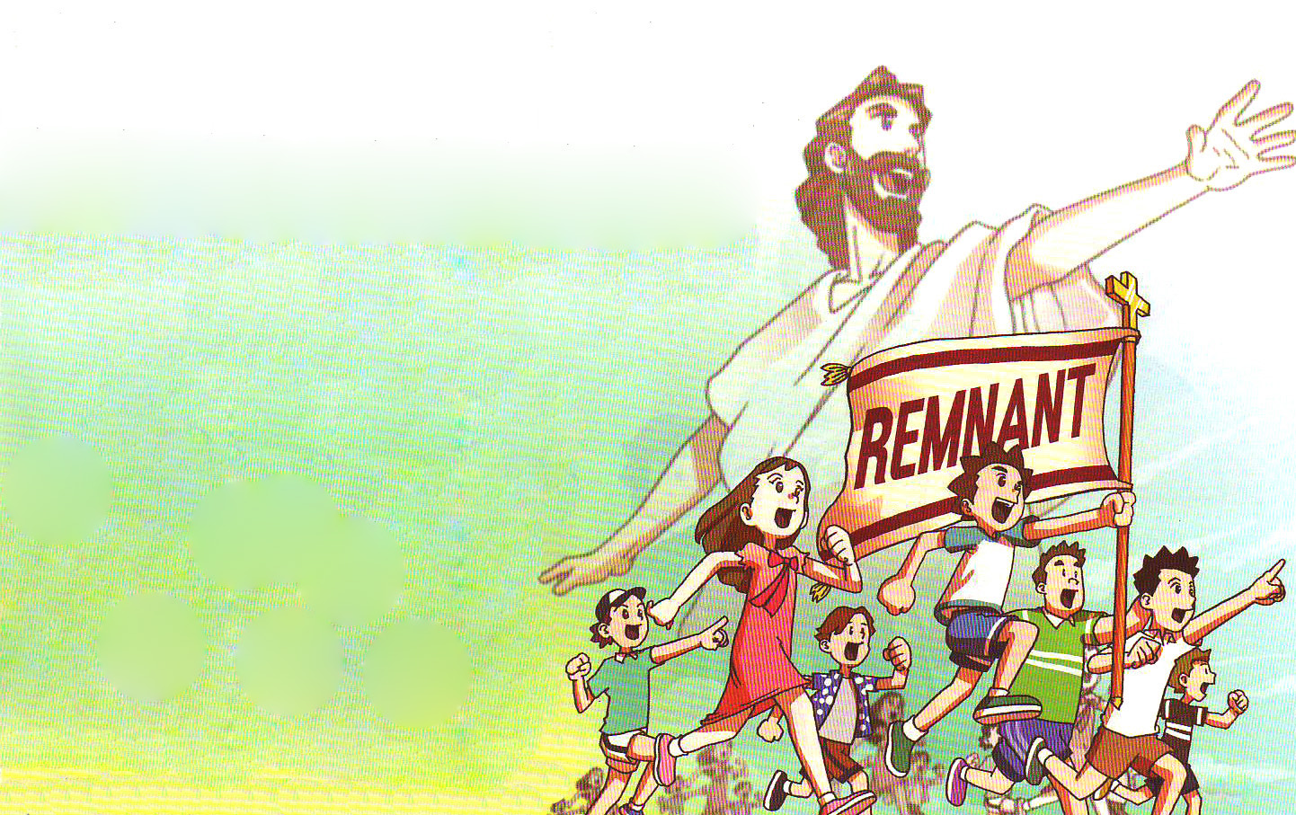
2. ばんみんと ばんぶつが ひかりに
くにぐにと
おうたちが
かがやきに
Notes:
이미지출처 : https://blog.naver.com/samhoung/222055780843

Slide 7
Remnant かいふく

Slide 8
ばんぶつの
かいふく

Slide 9
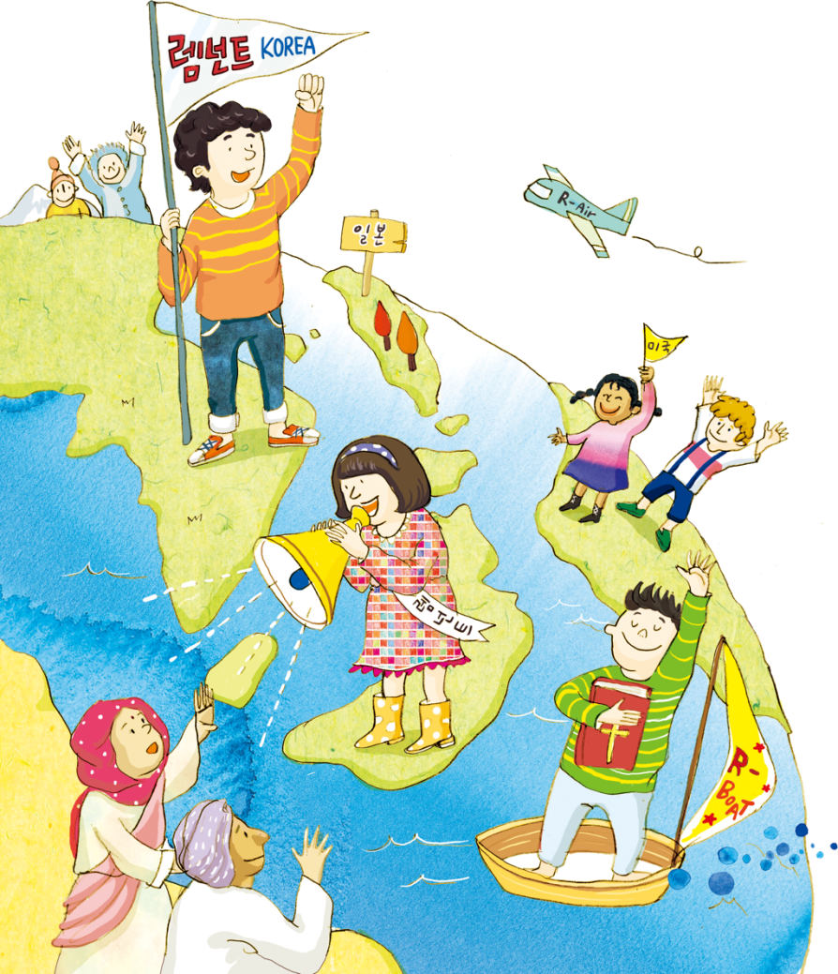
3. Remnantの ちから
しゅの えいえんの ひかりに
ちいさいものが
しぞくに
よわいものが
きょうこくに

Slide 10
イザヤ 62:6
24じ いのり

Slide 11
フォーラム
を
し
て
こく いん し よう
みことばの なかで いちばん こころに のこった
ことを フォーラムしよう
あゆんできた ３０ねんの はじまり
－ Remnantの ちからに ついて フォーラムしよう
こんしゅう じっせん することを フォーラムしよう

